Slide 1

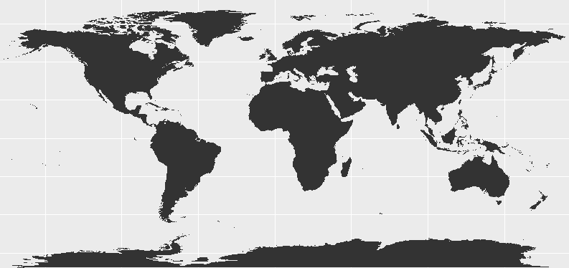
Iniciação no R com exemplos de Política Internacional
Aula 4
Prof. Pedro Feliú
IRI-USP

Slide 2
Interesse Nacional
1822
1930
Fronteiras
Estado Nacional
1930
Atual
Desenvolvimento Nacional
Integração Regional
Projeção na Bacia do Prata
Projeção Internacional

Slide 3
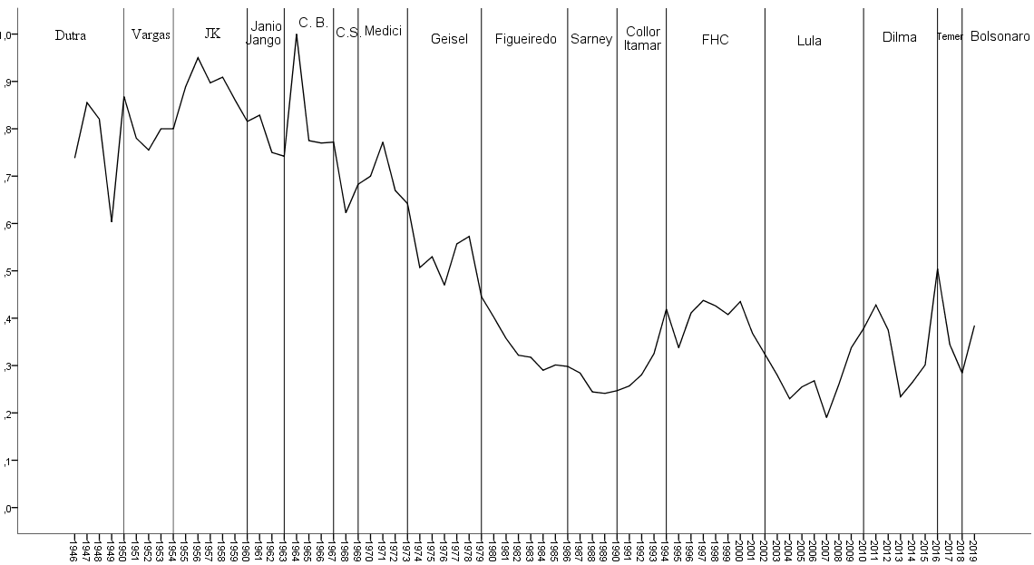
Índice de convergência com os EUA na AGONU

Slide 4
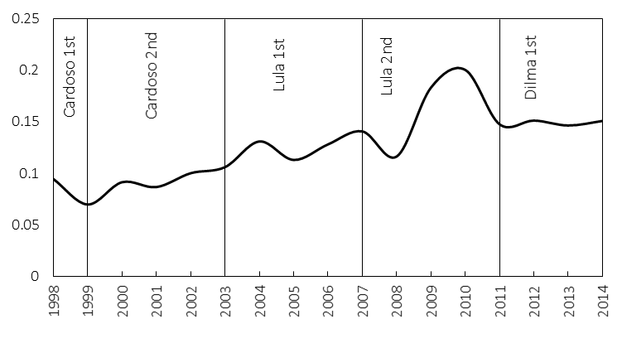
Índice de Engajamento

Slide 5
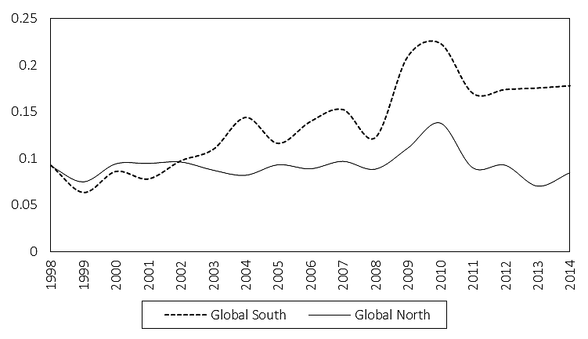
Índice de Engajamento

Slide 6
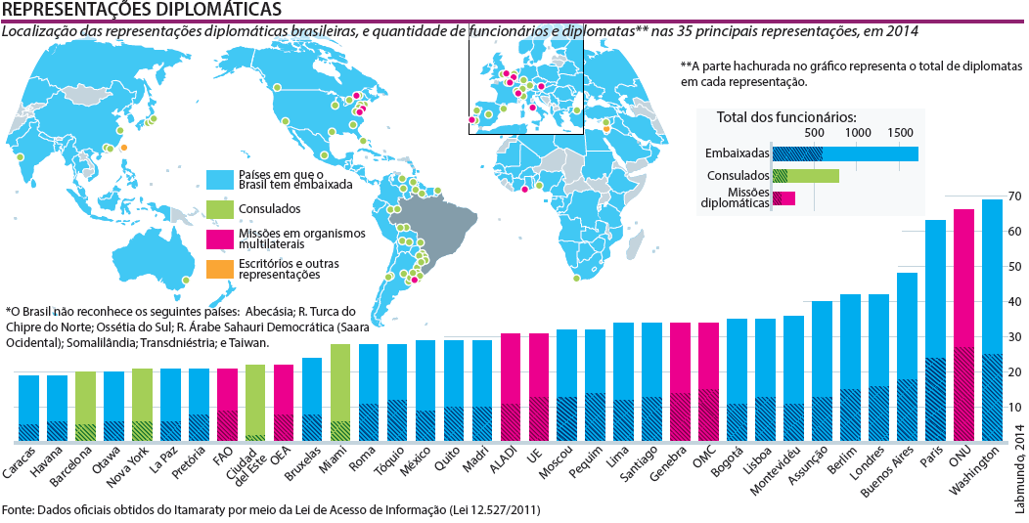

Slide 7
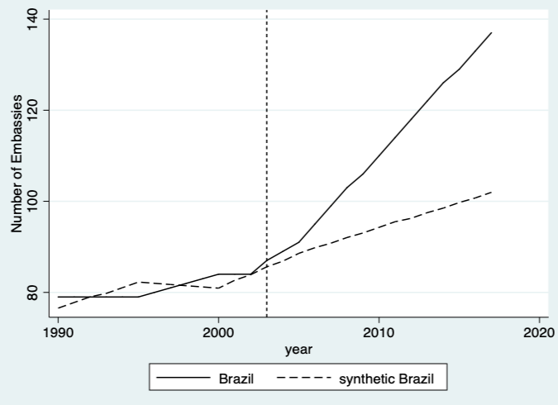
Controle Sintético Embaixadas

Slide 8
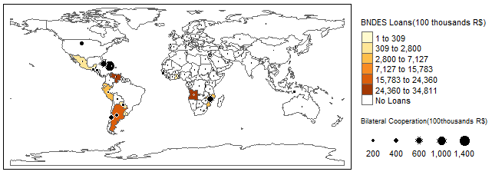
Mapa Etapa 11

Slide 9
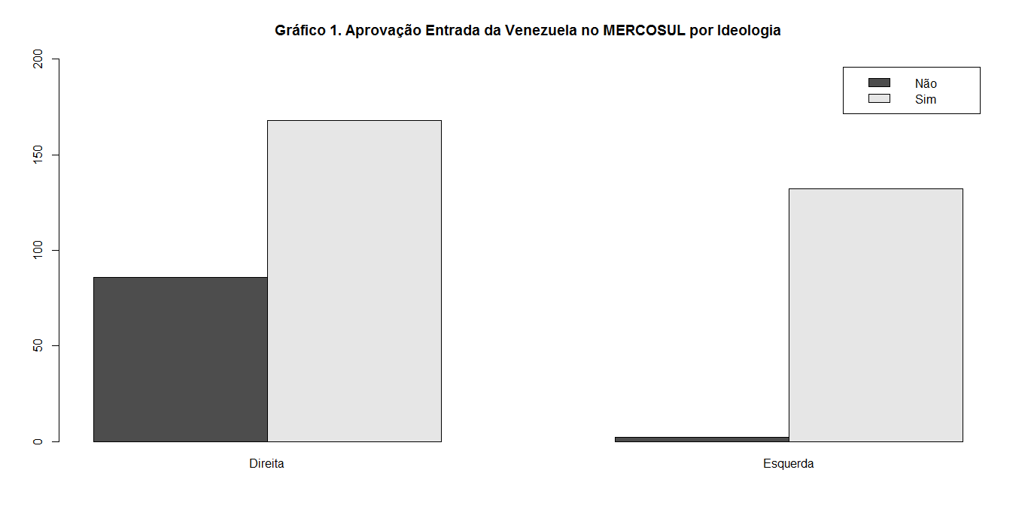
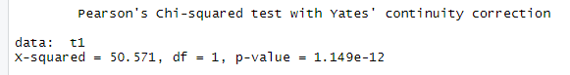
Teste Qui-quado Etapa 12

Slide 10
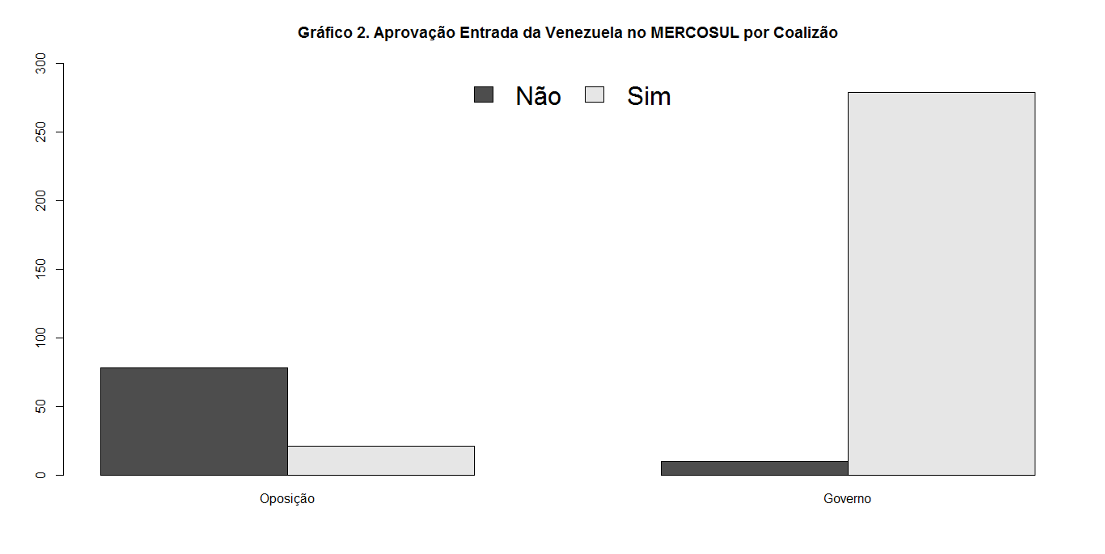
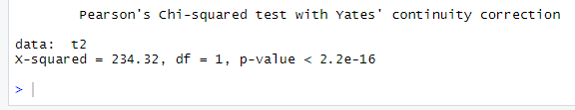
Teste Qui-quado Etapa 12

